Slide 1
Тема: Изучение эффективности влияния различных дезинфицирующих средств на бактерии.
Автор работы – Шарганова Софья,
обучающаяся 8М класса МБОУ «Лицей №56»
Руководитель – Караченцова К. Д.
учитель географии МБОУ «Лицей №56»
Консультант - Горовцов А. В.
старший преподаватель кафедры биохимии и микробиологии Академии биологии и биотехнологий им. Д.И. Ивановского ЮФУ

Slide 2
Цель работы - исследовать, как различные дезинфицирующие средства влияют на бактерии.
Задачи:
Изучить теоретическую часть вопроса и методику исследования.
Провести смыв и посев бактерий с дверных ручек на питательную среду.
Проверить влияние различных дезинфицирующих средств на бактерии.
Сделать выводы.

Slide 3
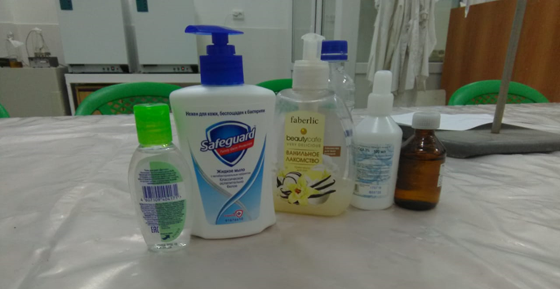
Гипотеза:
Наибольшее влияние на бактерии оказывают такие дезинфицирующие средства, как бактерицидное мыло, антисептический гель для рук и перекись водорода.

Slide 4
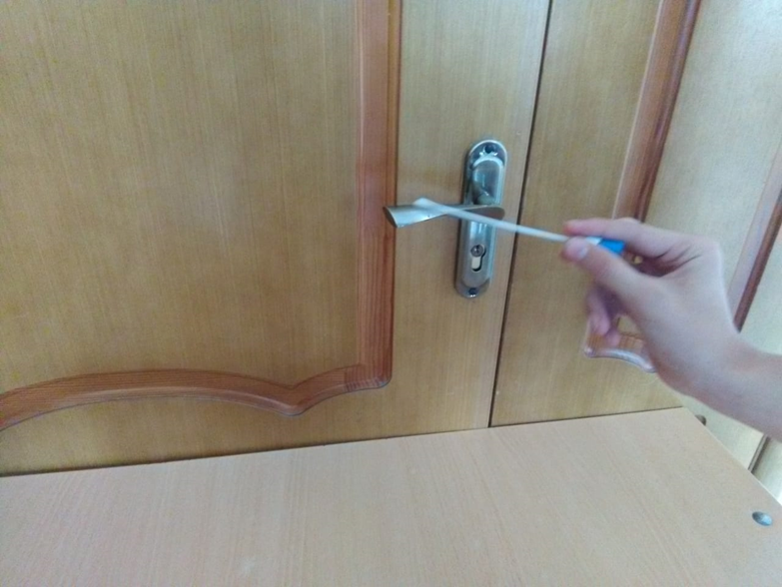
Выращивание колоний бактерий.
Взятие смыва с
дверных ручек.
Приготовление
питательной среды.

Slide 5
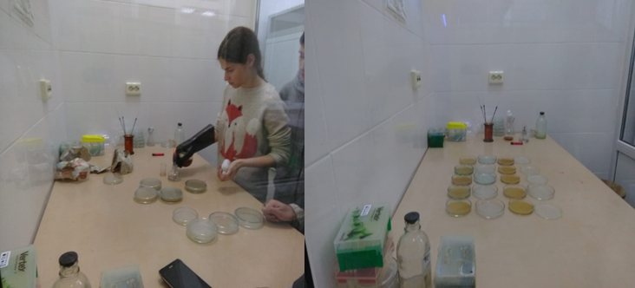
Выращивание колоний бактерий.
Подготовка питательной среды

Slide 6
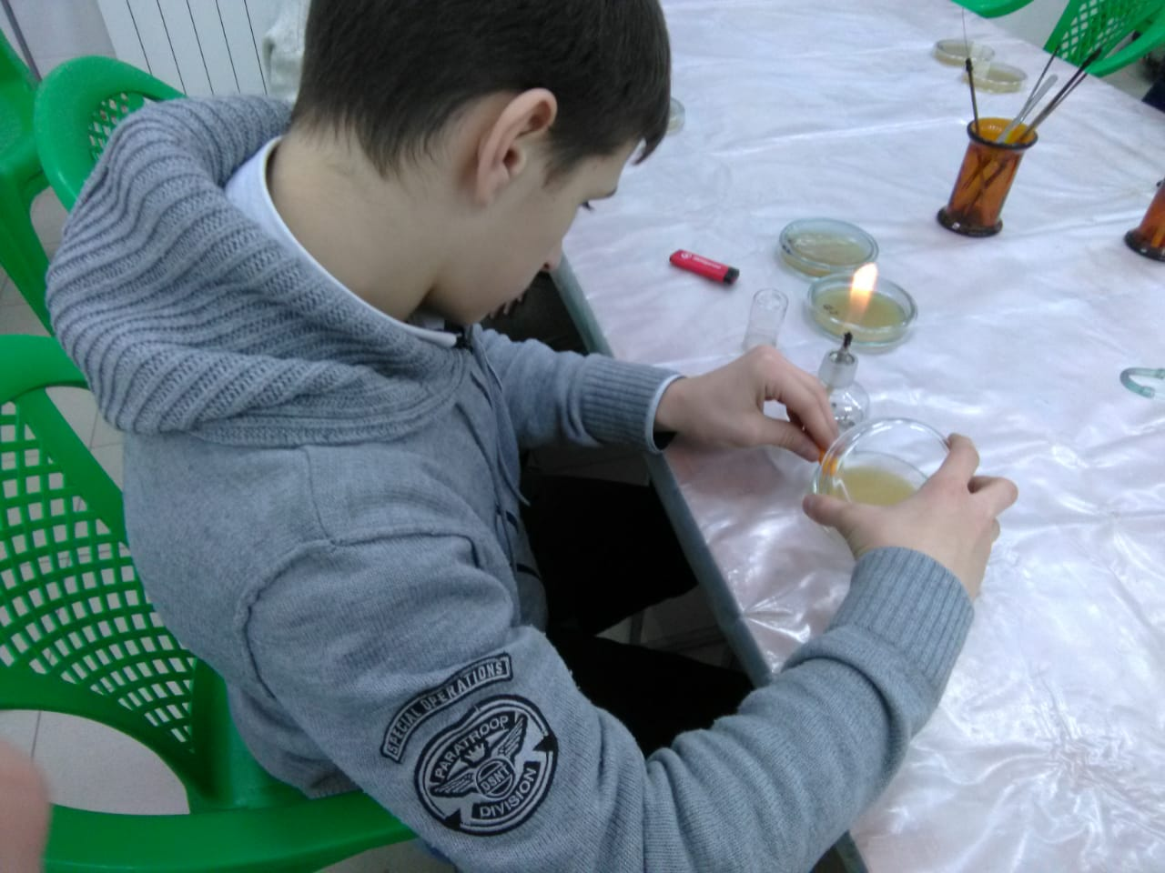
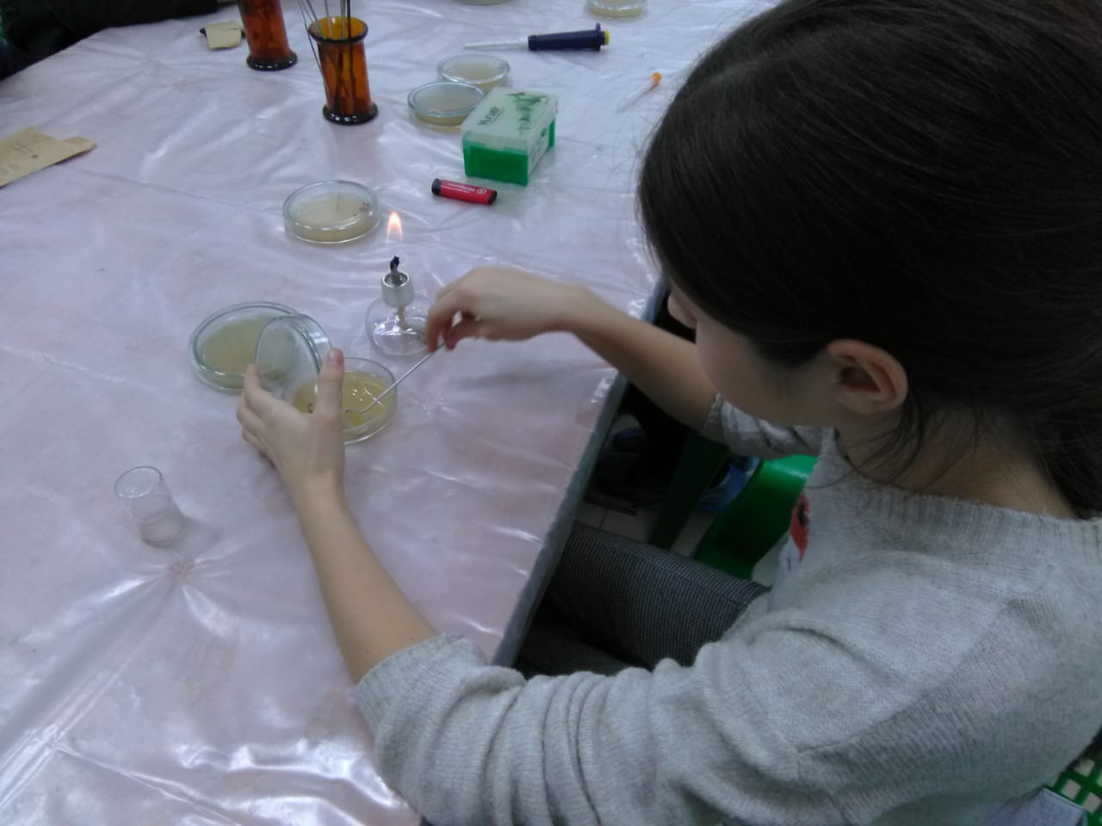
Выращивание колоний бактерий.
Нанесение смывов на поверхность питательной среды.

Slide 7
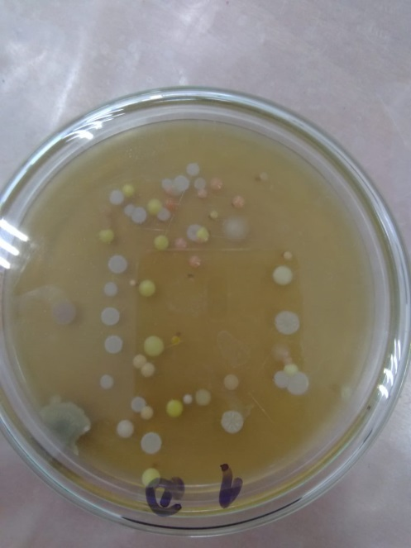
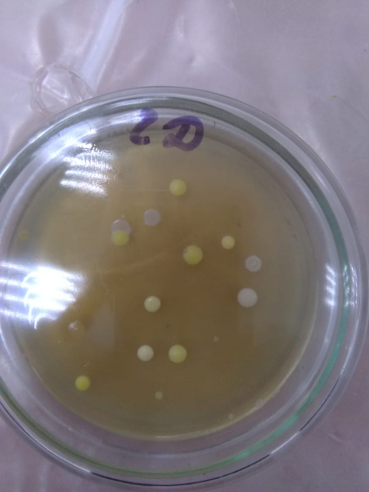
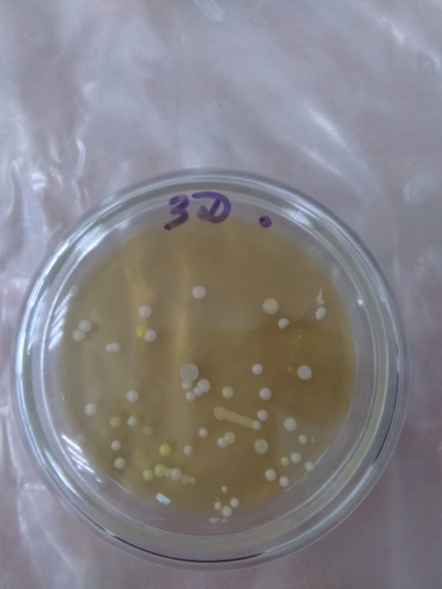
На поверхности питательной среды образовались колонии бактерий

Slide 8
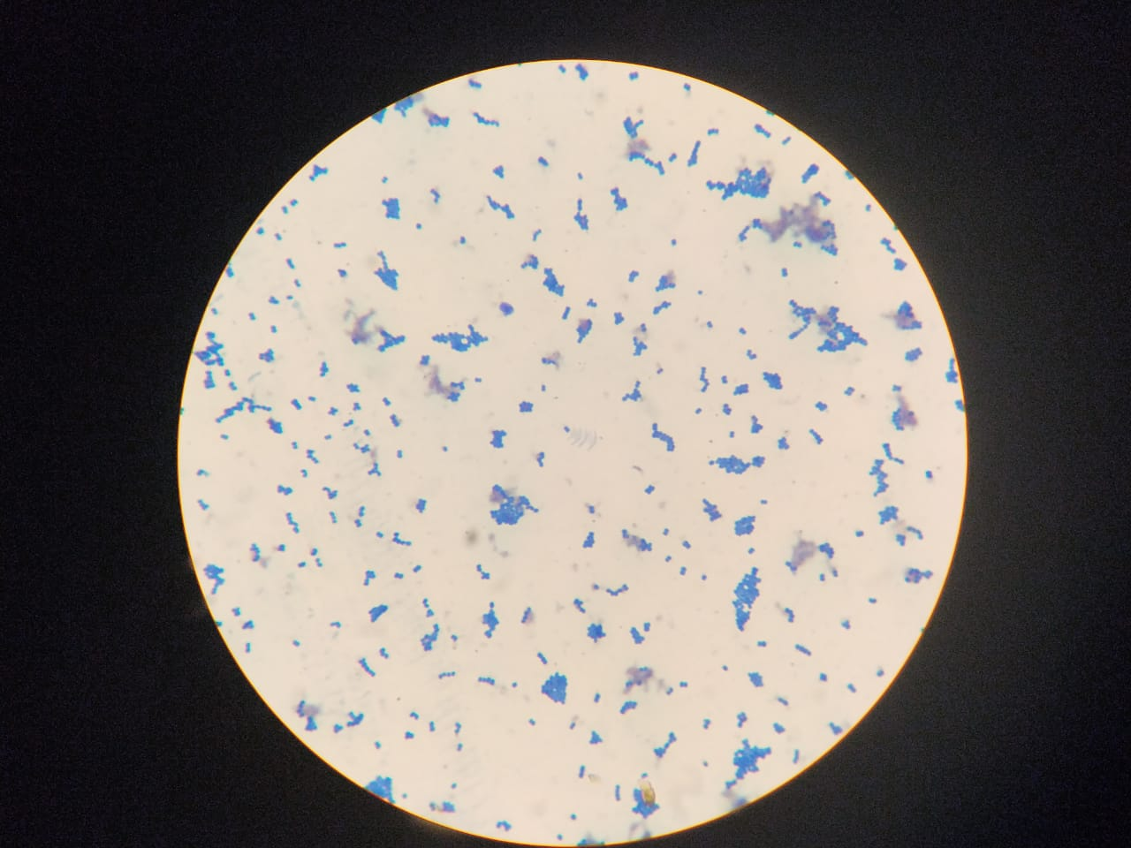
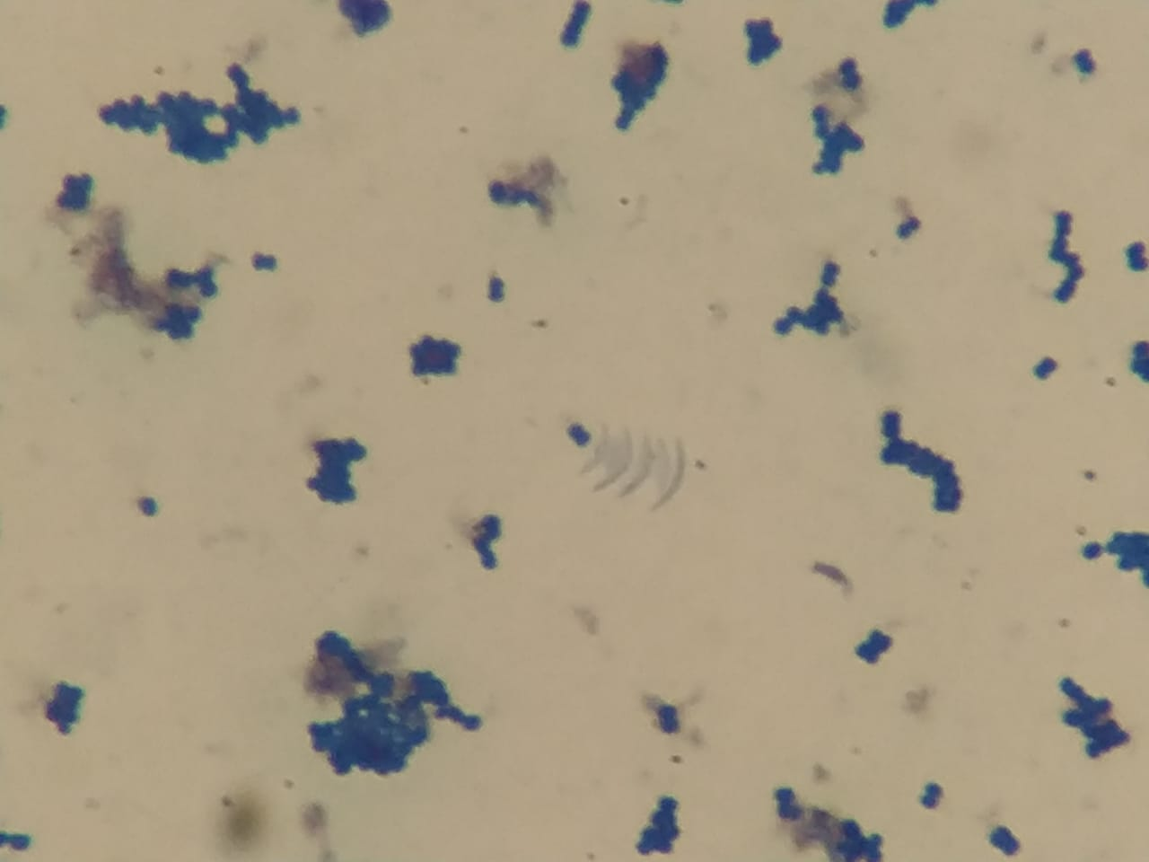
Эпидермальный стафилококк.

Slide 9
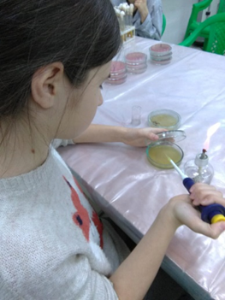
Изучение влияния дезинфицирующих средств на бактерии.
Образец №1 – контрольный, с физраствором
Образец №2 – жидкое мыло
Образец №3 – бактерицидное жидкое мыло
Образец №4 – антисептический гель для рук
Образец №5 – Перекись водорода 3%
Образец №6 – Уксус столовый 6%

Slide 10
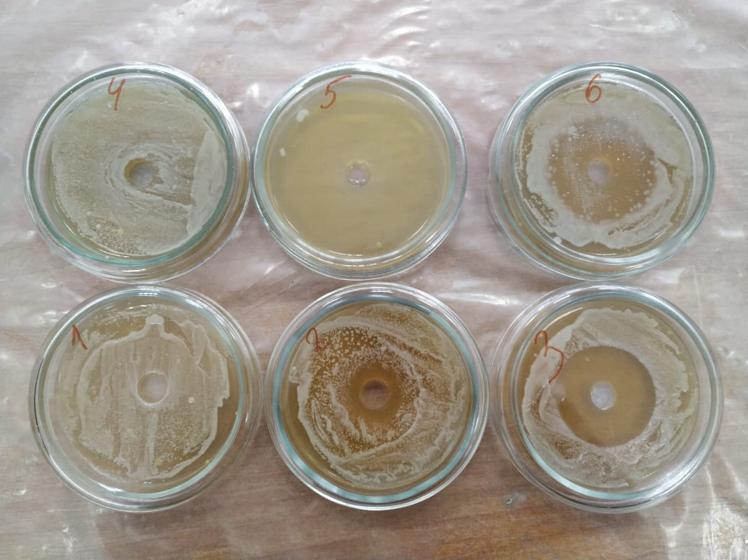

Slide 11
Результаты эксперимента
№ | Вещество | Радиус воздействия
1 | Физраствор | 0
2 | Жидкое мыло | 0,5 см.
3 | Бактерицидное мыло | 1,7-2 см.
4 | Антисептический гель | 0
5 | Перекись водорода 3% | 4,2 см.
6 | Уксус 6% | 2 см (часть бактерий оказалась резистентной к уксусу)

Slide 12
Вывод:
Наиболее распространенный вид бактерий с дверных ручек – эпидермальный стафилококк. Изучив воздействие на него различных дезинфицирующих средств, мы частично подтвердили свою гипотезу. Наибольшее влияние на бактерии оказали перекись водорода и бактерицидное мыло. Предположение о действии антисептического геля не подтвердилось.

Slide 13
Источники информации
1.Антисептик для рук [Электронный ресурс] - https://ru.wikipedia.org/wiki/Антисептик_для_рук (дата обращения 30.10.2020)
2. Гаджеты служат рассадником страшных инфекций. Почему мы все еще живы?/РИА Наука [Электронный ресурс] - https://ria.ru/20190817/1557583318.html (дата обращения 12 .10.2020)
3. Дезинфекция - виды, методы, способы, мероприятия, средства [Электронный ресурс] - http://polyguanidines.ru/sdez/dezinfekciya.htm (дата обращения 30.10.2020)
4. Интересные факты о мытье рук [Электронный ресурс] - http://cgon.rospotrebnadzor.ru/content/62/1852/ (дата обращения 26.10.2020)
5. О рекомендациях как выбрать антисептик против коронавируса [Электронный ресурс] - https://www.rospotrebnadzor.ru/about/info/news/n (дата обращения 26.10.2020)
6. Триклозан [Электронный ресурс] - https://biosea.fr/ru/o-produkcii/ingredienti/opasnie-ingredienti/triklozan.html (дата обращения 30.10.2020)

Slide 14
Спасибо за внимание!

